Slide 1
V клас
97. Превръщане на обикновени дроби в десетични
Десетични дроби

Slide 2
В този урок ще научите
01
03
02
04
как се записват обикновени дроби като десетични дроби;
Периодични и непериодични десетични дроби;
как се превръща обикновена дроб в десетична;
някои трикове за по-лесно пресмятане ☺

Slide 3
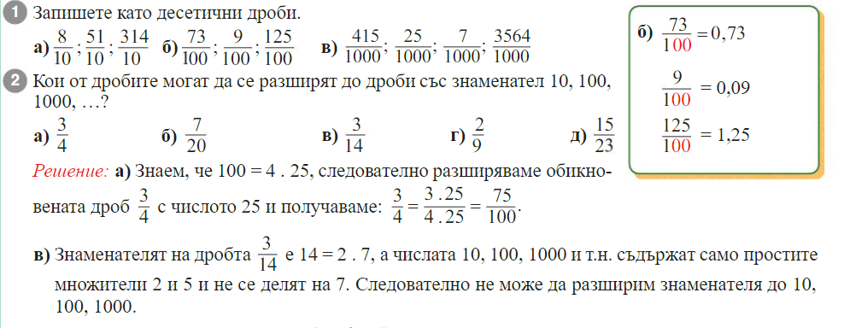
0,8; 5,1; 31,4
0,73; 0,09; 1,25
0,415; 0,025; 0,007; 3,564

Slide 4
1

Slide 5
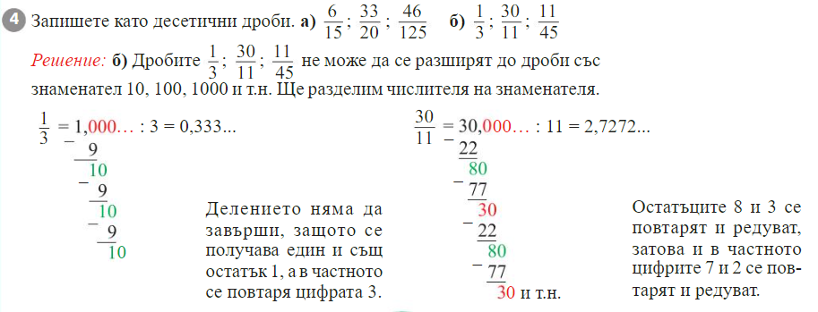
0,5; ; 1,65; 0,368
0,333...; 2,7272... ; 0,2444...

Slide 6
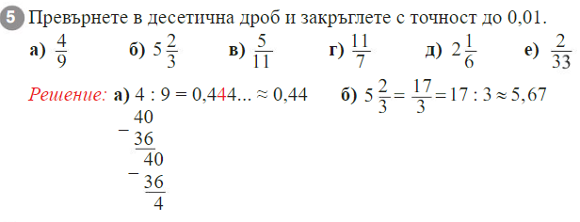
2
0,(06)
0,(45)
1,571
2,1(6)

Slide 7
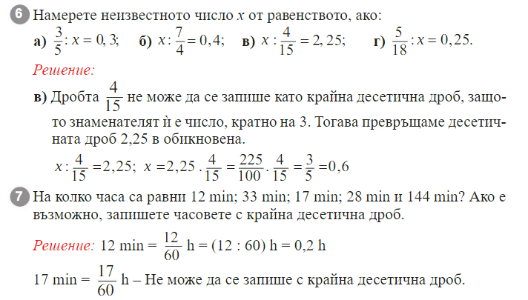
х=2
х=0,7
х=0,6
х=1 1/9

Slide 8
Домашна работа
Учебна тетрадка стр.20

Slide 9
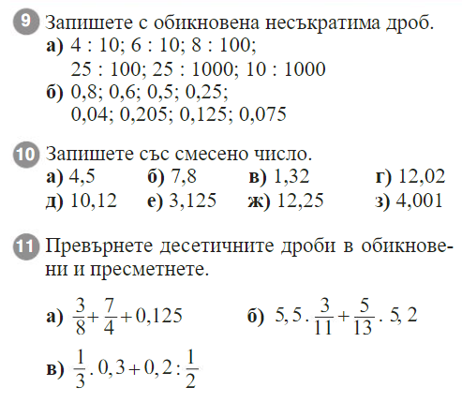

Slide 10
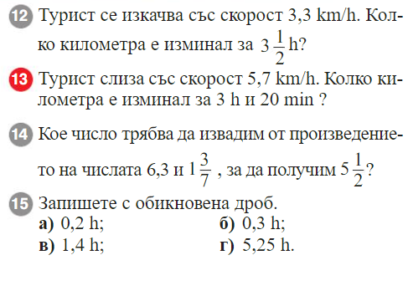
01
3

